Slide 1
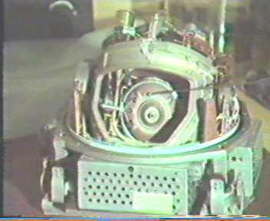
第四章
刚体的转动
陀螺仪

Slide 2
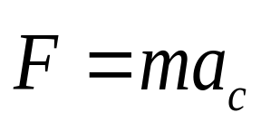
研究刚体运动的基本方法
质点系运动定理
加 刚体特性
刚体定轴转动的
动能定理
角动量定理
平动：动量定理
可以解决刚体的一般运动（平动加转动）

Slide 3
刚体
概念
在外力作用下，形状和大小都不发生变化的物体。(任意两质点间距离保持不变的特殊质点组。)
说明
(1) 刚体是理想模型
(2) 刚体模型是为简化问题引进的。

Slide 4
刚体
刚体是特殊的质点系，其上各质点间的相对位置保持不变。质点系的规律都可用于刚体，而且考虑到刚体的特点，规律的表示还可较一般的质点系有所简化。
平动
刚体的运动形式
转动

Slide 5
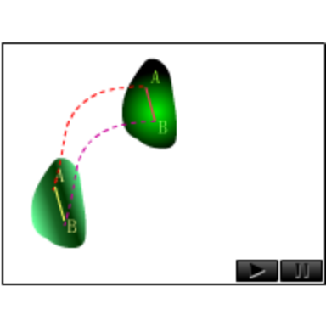
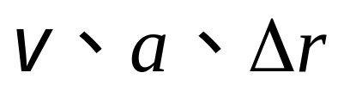
刚体的平动
平动
刚体中所有点的运动轨迹都保持完全相同。
特点
各点运动状态一样，如： 等都相同。

Slide 6
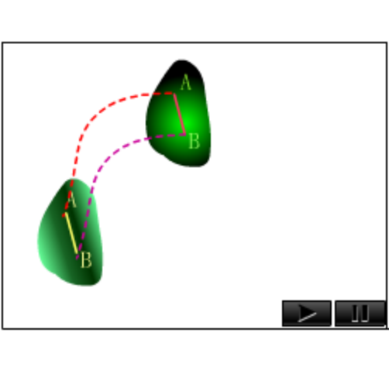
刚体的平动
一般可以用连接刚体内任意两点的直线在运动各个时刻的位置是否平行来判断刚体的平动。
平动是刚体的基本运动形式之一。
刚体平动 刚体质心运动

Slide 7
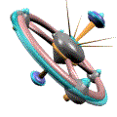
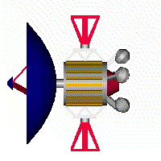
刚体的转动
定轴转动
运动中各质元均做圆周运动，且各圆心都在同一条固定的直线（转轴）上。
转动
定点转动
运动中刚体上只有一点固定不动，整个刚体绕过该定点的某一瞬时轴线转动。

Slide 8
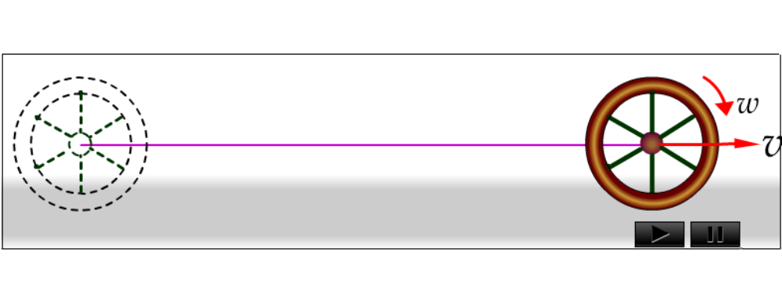
刚体的平面运动
刚体的平面运动
刚体上各点的运动都平行于某一固定平面的运动。

Slide 9
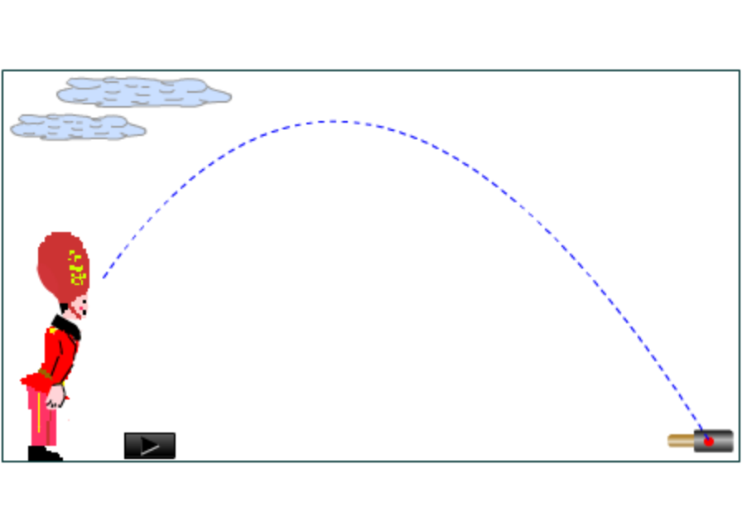
刚体的一般运动
定义
不受任何限制的的任意运动。
一般运动可分解为以下两种刚体的基本运动：
▲ 随基点O（可任选，多数选质心）的平动
▲ 绕通过基点O的瞬时轴的定点转动
·
O′
·
或
O′
·
·
O
O
Δϕ

Slide 10
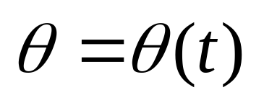



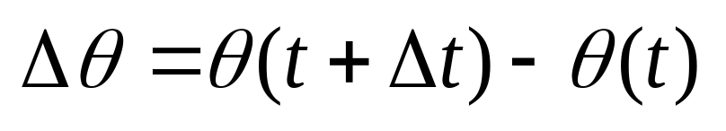
刚体转动的角速度和角加速度
角坐标
沿逆时针方向转动
θ
>
0
r
.
P’(t+dt)
O
.
P(t)
沿顺时针方向转动
θ
<
0
x
角位移

Slide 11



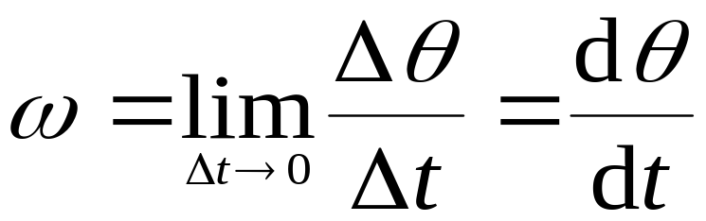

刚体转动的角速度和角加速度
角速度大小
转向
ω
P
•
刚体
×
基点O
角速度方向
瞬时轴
沿瞬时轴，与转向成右螺旋关系。

Slide 12






刚体转动的角速度和角加速度
刚体定轴转动(一维转动)的转轴固定不动，其转动方向可以用角速度的正、负来表示。

Slide 13

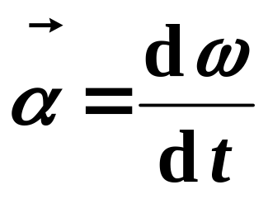
刚体转动的角速度和角加速度
为反映角速度的变化情况，引入角加速度矢量 。
ω
P
•
刚体
×
基点O
瞬时轴
方向不一定沿着瞬时轴

Slide 14
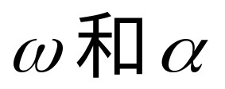

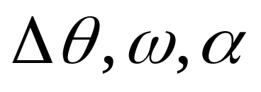
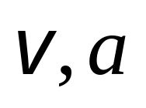
刚体定轴转动的特点
每一质点均作圆周运动，圆心在转轴上，圆面为转动平面；
转轴固定， 由矢量退化为标量 ；
任一质点运动 均相同，但 不同；
4) 运动描述仅需一个坐标。

Slide 15
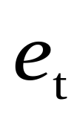



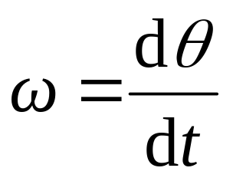
刚体定轴转动角量与线量的关系
刚体上任意点都绕同一轴作圆周运动
速度大小
转轴到速度方向的距离
速度方向
沿圆周切线方向

Slide 16
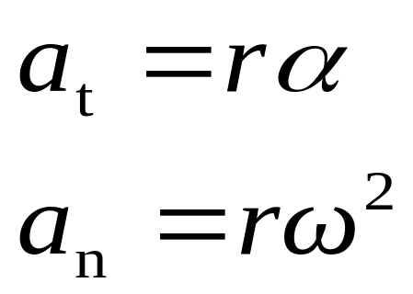




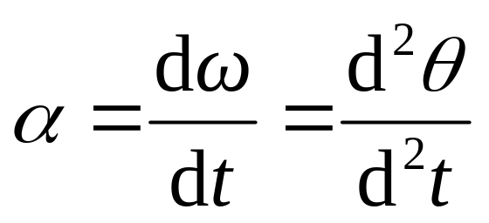
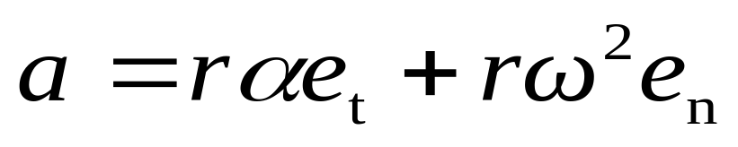
刚体定轴转动角量与线量的关系
刚体上任意点都绕同一轴作圆周运动
转轴到速度方向的距离
各点加速度

Slide 17

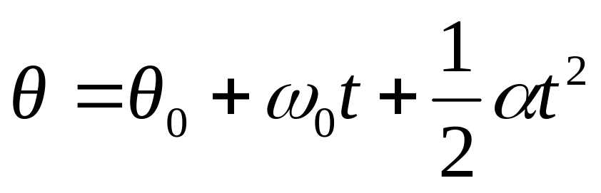
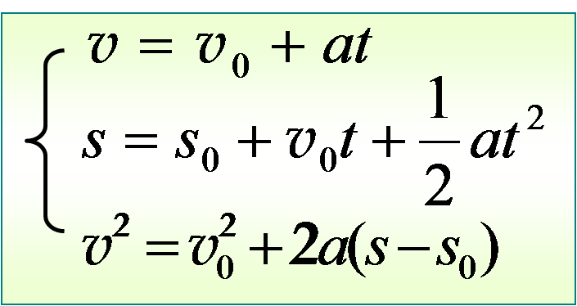
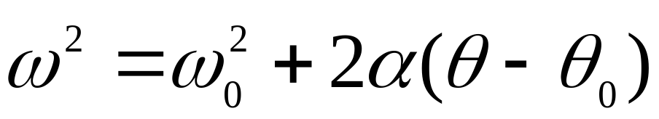
刚体做匀变速定轴转动的角量
当刚体绕定轴转动的α=常量时，刚体做匀变速转动。
刚体绕定轴作匀变速转动的角量
质点匀变速直线运动

Slide 18
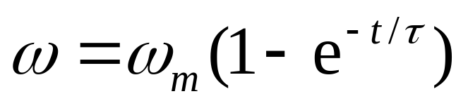
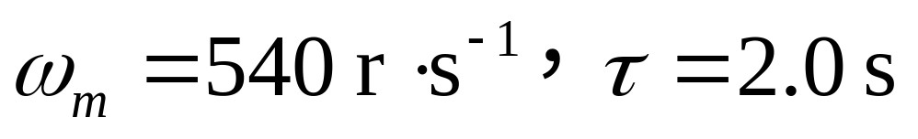
例题
例1 在高速旋转的微型电动机里，有一圆柱形转子可绕垂直其横截面并通过中心的转轴旋转．开始起动时，角速度为零．起动后其转速随时间变化关系为： 式中 ．求：(1)t=6 s时电动机的转速．(2)起动后，电动机在 t=6 s时间内转过的圈数．(3)角加速度随时间变化的规律．

Slide 19
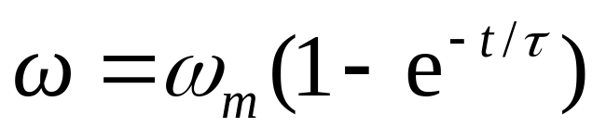
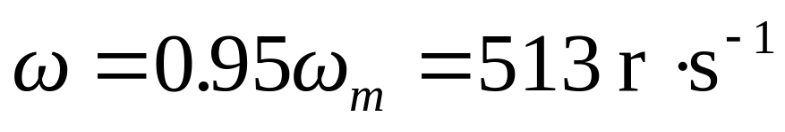
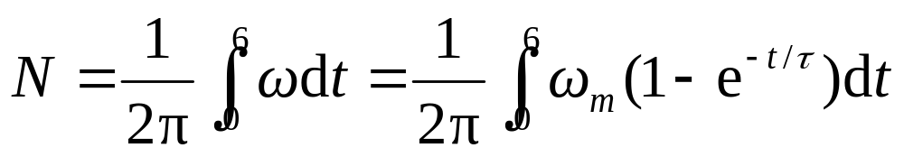
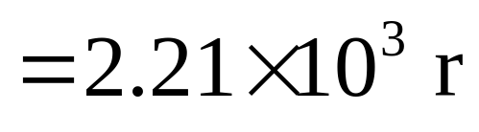
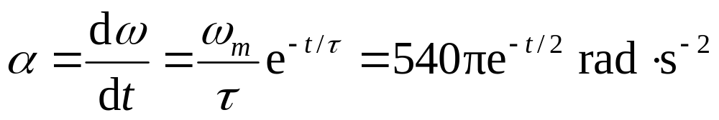
例题
解 (1) 将 t=6 s 代入
(2) 电动机在6 s内转过的圈数为
(3) 电动机转动的角加速度为

Slide 20
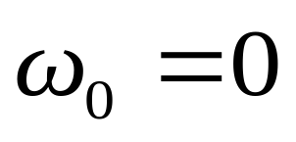
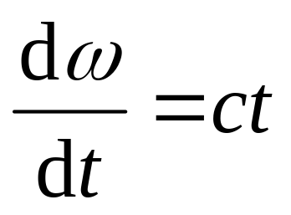

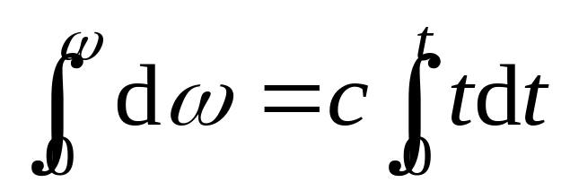
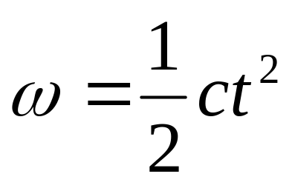
例题
例2 在高速旋转圆柱形转子可绕垂直其横截面通过中心的轴转动．开始时，它的角速度 ，经300 s 后，其转速达到 18 000 r·min⁻¹ ．转子的角加速度与时间成正比．问在这段时间内，转子转过多少转？
解 令 ，即 ，积分
得

Slide 21
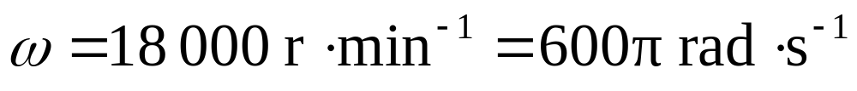
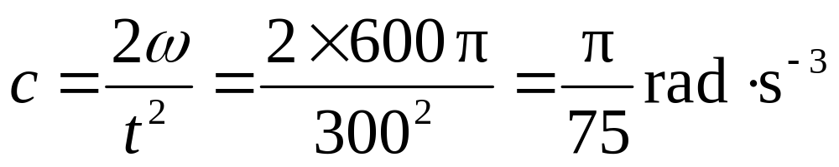
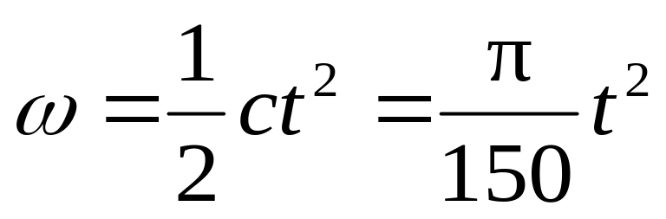
例题
当 t =300 s 时

Slide 22
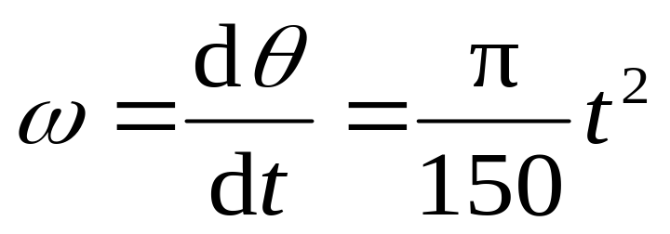
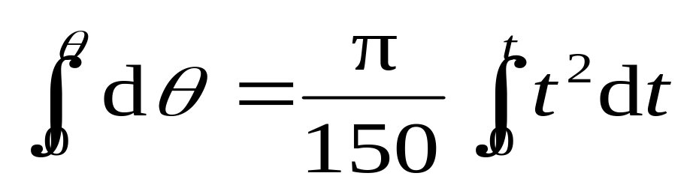
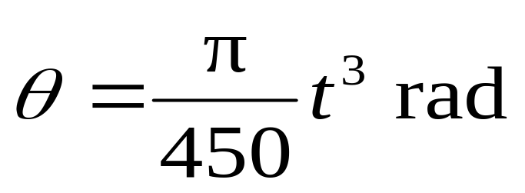
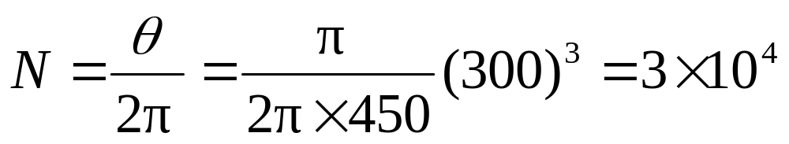
例题
由
得
在 300 s 内转子转过的转数

